Slide 1

Conceptual modelling
Erik Perjons

Slide 2
Questions to answer
What is a concept?
What is a conceptual model?
Why do we create conceptual models?
What is classification and generalization?

Slide 3
Concepts and Models

Slide 4
Real World and Models
Business process model of business activities
(in UML Activity diagram)
Domain model of business concepts
(in UML Class diagram)
Human interaction with software systam
(in UML Use cases)
Interaction
between software objekts
(in UML Sequence diagram)
System model of software objects (in UML Class diagram)
The real world
Graphical models/diagram
Notes:
Nu har vi lagt till ytterligare en del, till höger i bilden. Vi kallar den delen för grafiska modeller/diagram, medan den vänstra delen benämns ”verkligheten”. Notera än en gång att är det vi ser till vänster är en slags modell av verkligheten, men för resonemangets skull ska vi alltså tänka oss att det är verkligheten.
Till höger ser vi modeller eller diagram av det som finns i verkligheten. Man bruka säga att dessa modeller/diagram ska representera eller avbilda företeelser i verkligheten.
Modellerna/diagrammen till höger är skapade i modelleringsspråket UML. Enligt UML:s specifikation är det olika diagram och inte modeller som vi ser till höger i bilden. Dessa diagram skapar tillsammans en modell av det vi vill representera. De olika diagrammen ger med andra olika aspekter eller perspektiv på modellen.
Notera dock att olika författare har olika syn på relationen mellan modell och diagram. Hos en del författare används modell, eller snarare grafisk modell, och diagram som synonymer.
Notera också att en modell behöver inte vara grafisk, den kan till exempel formuleras i textform eller som en formel.
Om vi då tittar på den högra delen av bilden kan vi notera följande:
- på övre nivån finns aktivitetsdiagram för att modellera verksamhetsprocesser, sekvensdiagram för att modellera kommunikation mellan människor och i klassdiagram för att modellera verksamhetsbegrepp, det vill säga de begrepp som används i verksamheten när människor kommunicerar muntligt eller genom att skicka dokument,
- på mellersta nivån finns användningsfallsdiagram för att modellera interaktionen mellan människor och datorer,
- på undre nivån finns aktivitetsdiagram för att modellera mjuk- och hårdvaruprocesser i datorsystem, sekvensdiagram för att modellera kommunikation inom och mellan mjukvara såväl som för hårdvara, och klassdiagram för att modellera de informationselement som används av datorer.
Som vi ser kan några typer av UML-diagram användas på fler än en nivå, till exempel används klassdiagram, aktivitetsdiagram och sekvensdiagram både på den övre och nedre nivån.

Slide 5
Concepts (in Real World)
Business process model of business activities
(in UML Activity diagram)
Domain model of business concepts
(in UML Class diagram)
Human interaction with software systam
(in UML Use cases)
Interaction
between software objekts
(in UML Sequence diagram)
System model of software objects (in UML Class diagram)
The real world
Graphical models/diagram
Notes:
Nu har vi lagt till ytterligare en del, till höger i bilden. Vi kallar den delen för grafiska modeller/diagram, medan den vänstra delen benämns ”verkligheten”. Notera än en gång att är det vi ser till vänster är en slags modell av verkligheten, men för resonemangets skull ska vi alltså tänka oss att det är verkligheten.
Till höger ser vi modeller eller diagram av det som finns i verkligheten. Man bruka säga att dessa modeller/diagram ska representera eller avbilda företeelser i verkligheten.
Modellerna/diagrammen till höger är skapade i modelleringsspråket UML. Enligt UML:s specifikation är det olika diagram och inte modeller som vi ser till höger i bilden. Dessa diagram skapar tillsammans en modell av det vi vill representera. De olika diagrammen ger med andra olika aspekter eller perspektiv på modellen.
Notera dock att olika författare har olika syn på relationen mellan modell och diagram. Hos en del författare används modell, eller snarare grafisk modell, och diagram som synonymer.
Notera också att en modell behöver inte vara grafisk, den kan till exempel formuleras i textform eller som en formel.
Om vi då tittar på den högra delen av bilden kan vi notera följande:
- på övre nivån finns aktivitetsdiagram för att modellera verksamhetsprocesser, sekvensdiagram för att modellera kommunikation mellan människor och i klassdiagram för att modellera verksamhetsbegrepp, det vill säga de begrepp som används i verksamheten när människor kommunicerar muntligt eller genom att skicka dokument,
- på mellersta nivån finns användningsfallsdiagram för att modellera interaktionen mellan människor och datorer,
- på undre nivån finns aktivitetsdiagram för att modellera mjuk- och hårdvaruprocesser i datorsystem, sekvensdiagram för att modellera kommunikation inom och mellan mjukvara såväl som för hårdvara, och klassdiagram för att modellera de informationselement som används av datorer.
Som vi ser kan några typer av UML-diagram användas på fler än en nivå, till exempel används klassdiagram, aktivitetsdiagram och sekvensdiagram både på den övre och nedre nivån.

Slide 6
Conceptual Models
Business process model of business activities
(in UML Activity diagram)
Domain model of business concepts
(in UML Class diagram)
Human interaction with software systam
(in UML Use cases)
Interaction
between software objekts
(in UML Sequence diagram)
System model of software objects (in UML Class diagram)
The real world
Graphical models/diagram
Notes:
Nu har vi lagt till ytterligare en del, till höger i bilden. Vi kallar den delen för grafiska modeller/diagram, medan den vänstra delen benämns ”verkligheten”. Notera än en gång att är det vi ser till vänster är en slags modell av verkligheten, men för resonemangets skull ska vi alltså tänka oss att det är verkligheten.
Till höger ser vi modeller eller diagram av det som finns i verkligheten. Man bruka säga att dessa modeller/diagram ska representera eller avbilda företeelser i verkligheten.
Modellerna/diagrammen till höger är skapade i modelleringsspråket UML. Enligt UML:s specifikation är det olika diagram och inte modeller som vi ser till höger i bilden. Dessa diagram skapar tillsammans en modell av det vi vill representera. De olika diagrammen ger med andra olika aspekter eller perspektiv på modellen.
Notera dock att olika författare har olika syn på relationen mellan modell och diagram. Hos en del författare används modell, eller snarare grafisk modell, och diagram som synonymer.
Notera också att en modell behöver inte vara grafisk, den kan till exempel formuleras i textform eller som en formel.
Om vi då tittar på den högra delen av bilden kan vi notera följande:
- på övre nivån finns aktivitetsdiagram för att modellera verksamhetsprocesser, sekvensdiagram för att modellera kommunikation mellan människor och i klassdiagram för att modellera verksamhetsbegrepp, det vill säga de begrepp som används i verksamheten när människor kommunicerar muntligt eller genom att skicka dokument,
- på mellersta nivån finns användningsfallsdiagram för att modellera interaktionen mellan människor och datorer,
- på undre nivån finns aktivitetsdiagram för att modellera mjuk- och hårdvaruprocesser i datorsystem, sekvensdiagram för att modellera kommunikation inom och mellan mjukvara såväl som för hårdvara, och klassdiagram för att modellera de informationselement som används av datorer.
Som vi ser kan några typer av UML-diagram användas på fler än en nivå, till exempel används klassdiagram, aktivitetsdiagram och sekvensdiagram både på den övre och nedre nivån.

Slide 7
Concepts (in the Real World)

Slide 8
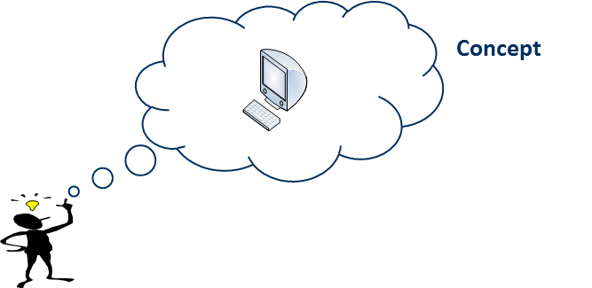
Concept
A concept is how we think about things or what we mean. A concept can be seen as thought unit or a mental view.

Slide 9
Term
A term is a representation of a concept
A term can be seen as a sign for the concept, for example, in form of a word, a group of words (phrase), or symbol
Term
”Computer”

Slide 10
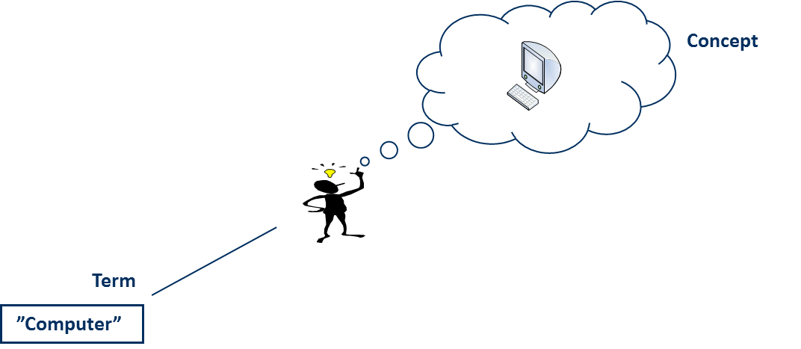
The Relation between Concept and Term
In order to express a concept, a term is needed
If the relationship between the term and the concept is ambiguous, interpretation problem can emerge.
The existence of synonyms, polysemes, and homonyms can cause such problems

Slide 11
Synonym
Synonym - is a term that means the same as another term in the same language (such as ”buy” and ”purchase”, ”big” and ”large”)
Concepts
Terms
x
buy
A
Synonym
y
purchase

Slide 12
Polyseme and Homonym
Polyseme – is a term that have different but related meanings (”democracy” – different meaning in different economic systems, ”service-oriented development”)
Homonym – is two terms with the same spelling or sound and have different meanings
Concepts
Terms
A
Polyseme
x
B
democracy
x
A
skate (glide on ice)
Homonym
B
y
skate (fish)

Slide 13
Extension
Extensions is the thing to which the concept (meaning) correspond, such as a physical thing
Concept
Extension
Term
”Computer”

Slide 14

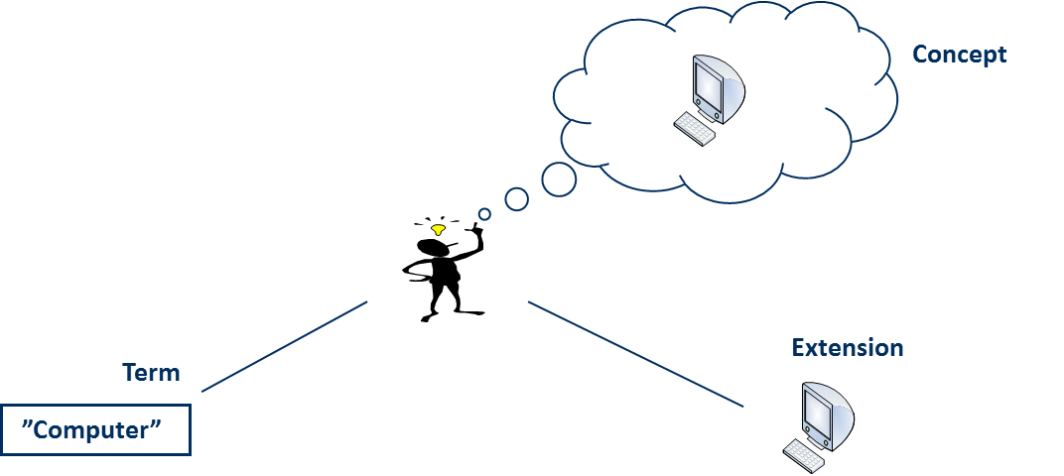
Intension
Intension is the meaning of a term

Slide 15
Definitions
A definition is a statement of the meaning of a term
Use definitions to limit possible interpretations of a term
Definitions can be extensional or intensional

Slide 16
Intensional Definitions
Intensional definition – specifies the characteristics of the concept that a term represent. For example, a ”bachelor” is a man that is unmarried, and a ”computer” is ....
“A computer is a general-purpose device that can be programmed to carry out a set of arithmetic or logical operations automatically”.

Slide 17
Extensional Definitions
Extensional definition – lists every thing in the extension that falls under the definition. For example, if the term to define is ”computer” you need to list all computers, or the term is ”bachelor” you need to list all unmarried men in the world
Computer X
Computer Y
Computer Z
...

Slide 18
Guidlines for definitions
Use intensional definitions and not extensional definitions if possible
Start the intensional definition by using the expression ”X is ...” or ”X means ...” where X is replaced by the term to be defined and the ”...” is the definition (bachelor is a man that is unmarried)
Use the genus-differentia method when defining a term using an intensional definition

Slide 19
Genus-differentia method
Exempel: A witness is a person that tesify under oath at a trial
The genus-differentia method means that a term is defined by using both:
1) the category (called genus) to which the item is suppose belongs to (such as person), and
2) the characteristica that separate the item from other items in the same category (called differentia)

Slide 20
Concept-Term-Extension
The Context-Term-Extension figure is similar to the Semiotic/Semantic Triangle
Intension
Meaning
Concept
Thought
Expression
Symbol
Extension
Term
Referent
”Computer”
Thing

Slide 21
SBVR
meaning
concept
representation
term
definition
represent >
correspond to >
expression
denotes >
extension
character sequence
thing
[http://www.omg.org/spec/SBVR/] [Note, SBVR is somewhat simplified and changed by me]

Slide 22
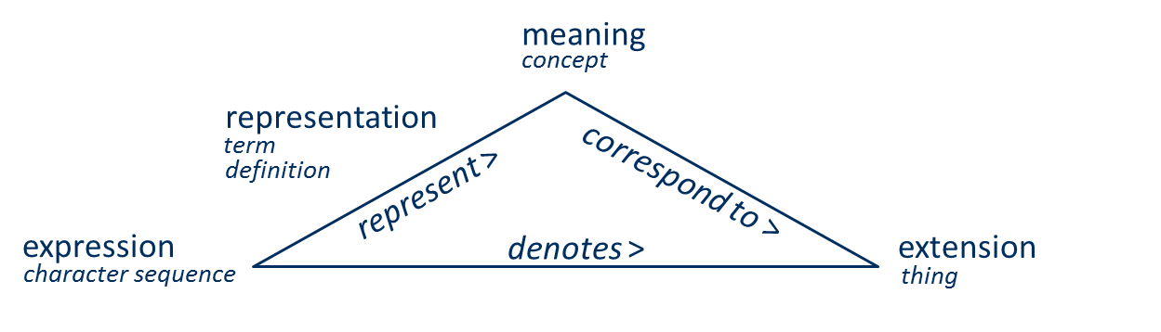
SBVR
Extension | Meaning | Representation | Expression
The actual drivers of motor vehicles | Concept ”driver” – how we think about drivers, what characterizes them | The term driver which relate the concept ”driver” to the character sequence ”driver” | The character sequence ”driver”
 |  | Definition of the concept ”driver” as ”operator of a motor vehicles” | The character sequence ”operator of a motor vehicles”
[http://www.omg.org/spec/SBVR/]

Slide 23
SBVR
Semantics of Business Vocabulary and Rules (SBVR) is a OMG specification (i.e. standard) supporting documention of the semantics of business vocabularies and business rules
SBVR also support exchange of such business vocabularies and business rules between organizations and between organization and IT systems
[http://www.omg.org/spec/SBVR/]

Slide 24
SBVR
Individual concept
General concept
Verb concept
Individual fact
[Haarst (2013): SBVR made easy]

Slide 25

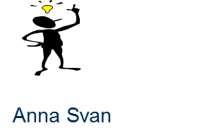
SBVR
An individual (noun) concept – correspond to one specific thing, that is, one instance in the extension (the real world)
Individual concept
General concept
Verb concept
Individual fact
”Anna Svan”

Slide 26


SBVR
A general (noun) concept – correspond to two or more actual things that are grouped, that is, correspond to a group of instances in the extension (the real world)
This ”procedure” can be called classification
Individual concept
General concept
Verb concept
Individual fact
”Student”
”Student”

Slide 27
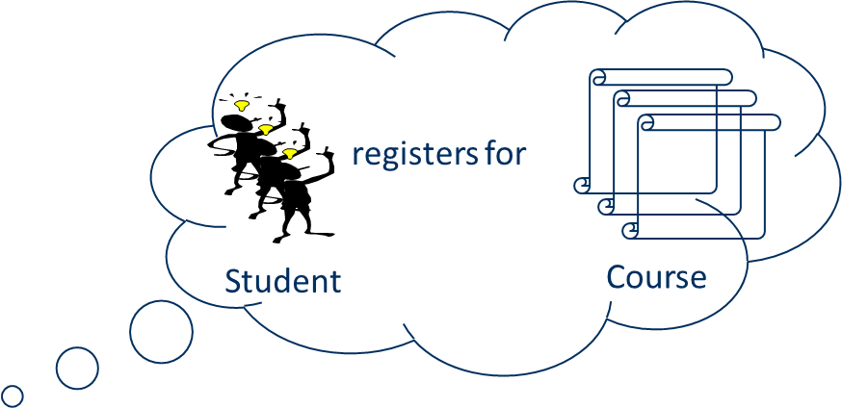

SBVR
Things get involved in relationships with other things
A verb concept is the whole structure of a relationship and the related general concepts
Individual concept
General concept
Verb concept
Individual fact
”Student registers for course”

Slide 28
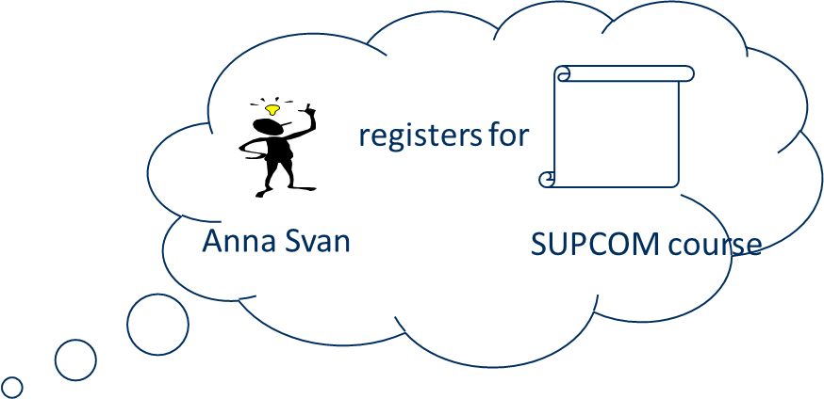

SBVR
Individual facts is the whole structure of a relationship and the related individual (and not general) concepts
Individual fact is something that may be found to occure in the extension (real world) or not (actual/not actual; true/false)
Individual concept
General concept
Verb concept
Individual fact
”Anna Svan register for SUPCOM course”

Slide 29
Conceptual Models

Slide 30
Modelling Instances
Real World
Model World
Elsa Falk
Elsa Falk
Gunnar Trana
Gunnar Trana

Slide 31
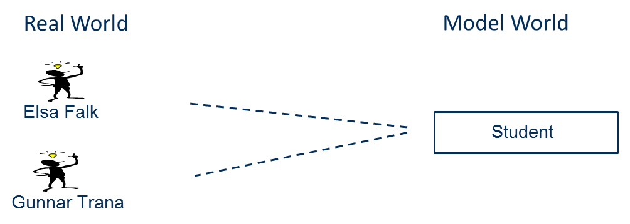
Modelling a Group of Instances
Modelling a group of instances into a class is called classification
Classification means (in practice) that properties that are common are highlighted and properties that differs between the instances are disregared (for example, gender, hair colour, etc)
Class
Classification

Slide 32
Modelling Attributes of Class
Student
Properties
/Characteristics
/Attibute
studentNo
name
mobileNo

Slide 33
Creating Objects from the Class
The class can be used as a template for creating model instances – often called objects. This ”procedure” can be called instantiation
Elsa Falk:Student
studentNo=100123
Name=Elsa Falk
mobileNo=070-112233
Student
studentNo
name
mobileNo
Gunnar Trana:Student
studentNo=100204
Name=Gunnar Trana
mobileNo=070-223344

Slide 34
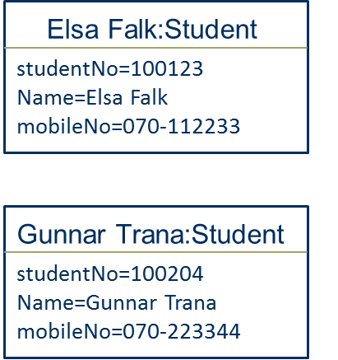
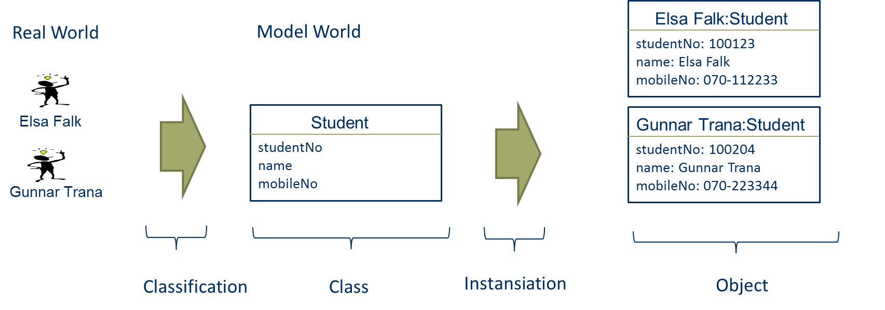
Modelling Class and Objects

Slide 35
Class and Association Structure
Relationships between classes are also modelled, creating a diagram/model (compare SBVR’s verb concepts)
Relationships between classes are called associations in UML
The diagram/model can be seen as a ”class and association structure”
Student
Course
studentNo
name
mobileNo
registers for
CourseNo
CourseName

Slide 36
Class and Association Structure
Student
Course
studentNo
name
mobileNo
registers for
CourseNo
CourseName
Class
Association
Class

Slide 37
Class and Association Structure
A class and association structure can be seen an information structure, constraining what objects and links are possible to create/instansiate
Student
Course
studentNo
name
mobileNo
registers for
CourseNo
CourseName

Slide 38
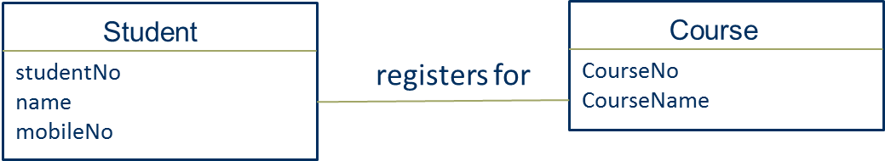
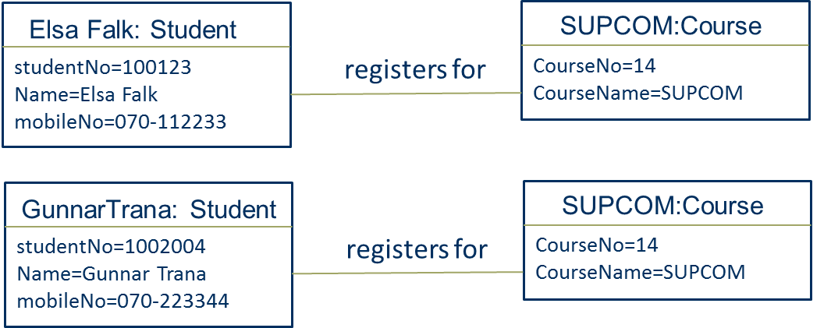
Creating Object and Link structures
Class and association structures
Object and link structures

Slide 39
Object and Link structures
Object and link structures (compare SBVR’s individual facts) are usually not modelled, but could be:
Elsa Falk: Student
SUPCOM:Course
studentNo=100123
Name=Elsa Falk
mobileNo=070-112233
registers for
CourseNo=14
CourseName=SUPCOM

Slide 40
Object and Link structures
Object and link structures (compare SBVR’s individual facts) are usually not modelled, but could be:
Elsa Falk: Student
SUPCOM:Course
studentNo=100123
Name=Elsa Falk
mobileNo=070-112233
registers for
CourseNo=14
CourseName=SUPCOM
Object
Link
Object

Slide 41
Classification and Generalization

Slide 42
Back to the Real World: Classification
Classification is grouping of instances.
It means (in practice) that attributes that differs between the instances are disregared (for example, gender, hair colour) and and properties that are in common are highlighted
Woman (Class)
Student (Class)
Anna Svan
Elsa Falk
Gunnar Trana

Slide 43
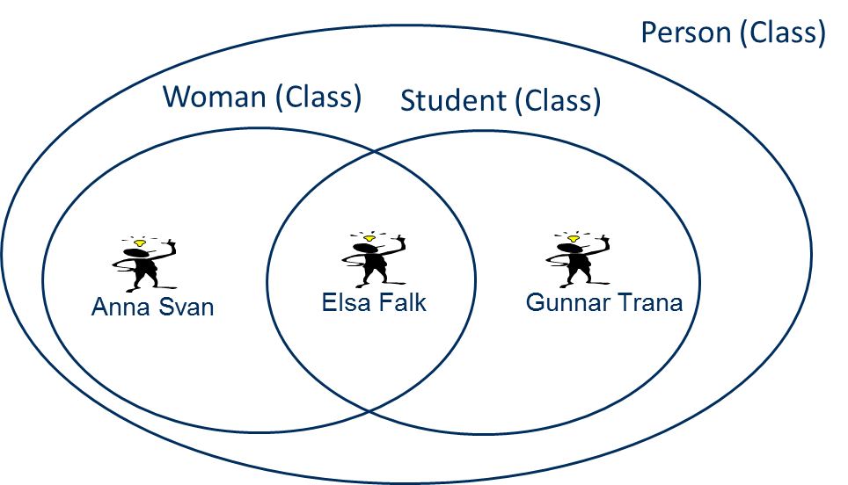
Generalization
Generalizering are grouping of classes, where classes totally include others
The opposite to generalization is specialization
Person is a generalization of Woman and Student
Woman and Student are specializations of Person

Slide 44
Generalization Test
To test if a relationship between two classes is a generalizering/ specialization relationship: Ask if all instances in a specialized (sub) class are included in the generalized (super) class – if ”yes” it is a generalizering/ specialization relationship
Question: Is Woman a generalization of Student?
Answer: No, there are instances of Student that ar not instances of Woman

Slide 45
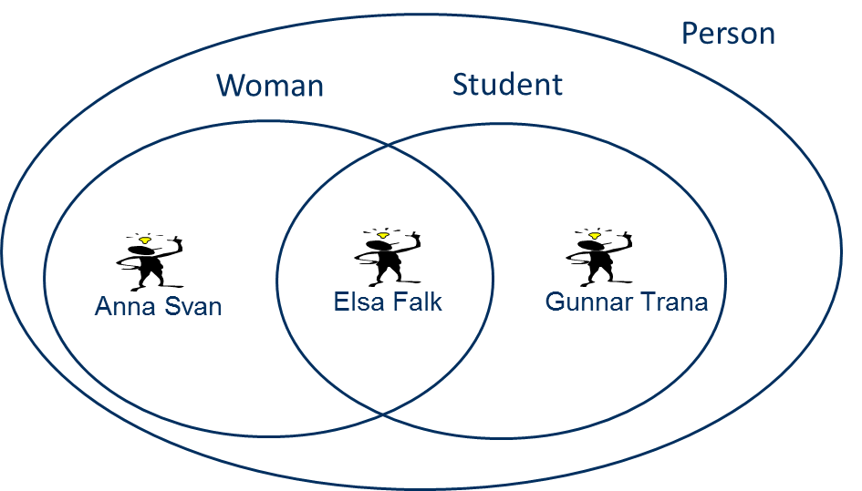
Modelling generalization in UML
Student
Subclass
Person
Superclass
Woman
Subclass
Real World
The Model World

Slide 46
Why Conceptual Modelling?
To specify terms and concepts that are - or should be - used in a organization. Thereby, support the development of a common vocabulary, which will support communication within the organization
To specify terms and concepts for an information system so that the system use the same terms and concepts as the people in the organization, thereby supporting business and IT alignment

Slide 47
Why Conceptual Modelling?
To be used as a first step as developing a database system or a Java program (or a programme of some other programming language). The conceptual model can be also be used by model driven development tools to automatically generate part of the database schema or Java code
To support integration between departments, organizations, information systems, by specifying the differences between terms and concepts used

Slide 48
Questions to answer
What is a concept?
What is a conceptual model?
Why do we create conceptual models?
What is classification and generalization?

